Slide 1


SISTEMA DE GESTIÓN DE TRANSACCIONES ELECTRÓNICAS (SGTE)
FinSecure S.A.
MY. URIBE VERGARA CARLOS AUGUSTO 13743234
CC. SÁNCHEZ ROPERO DANNY LEOMAR 91530276
CC. MARTÍNEZ ROJAS JOSÉ JOHAN 80817795
GRUPO 5

Slide 2
AGENDA
01
Introducción
02
Descripción del escenario
03
Análisis de Riesgos
04
Diseño de control de seguridad
05
Conclusiones y recomendaciones
06
Referencias bibliográficas

Slide 3

1. INTRODUCCION
"FinSecure S.A. – Protección financiera, confianza asegurada."
Entró en operación el 07 de enero de 2025.
Servicios de seguridad cibernética.
Sector financiero.
Clasificada como de mediano tamaño de acuerdo a sus activos y pasivos.
Capital humano de 130 personas.
Opera únicamente en Colombia.
Sede principal en Bucaramanga Santander.
Imagen generada en IA

Slide 4
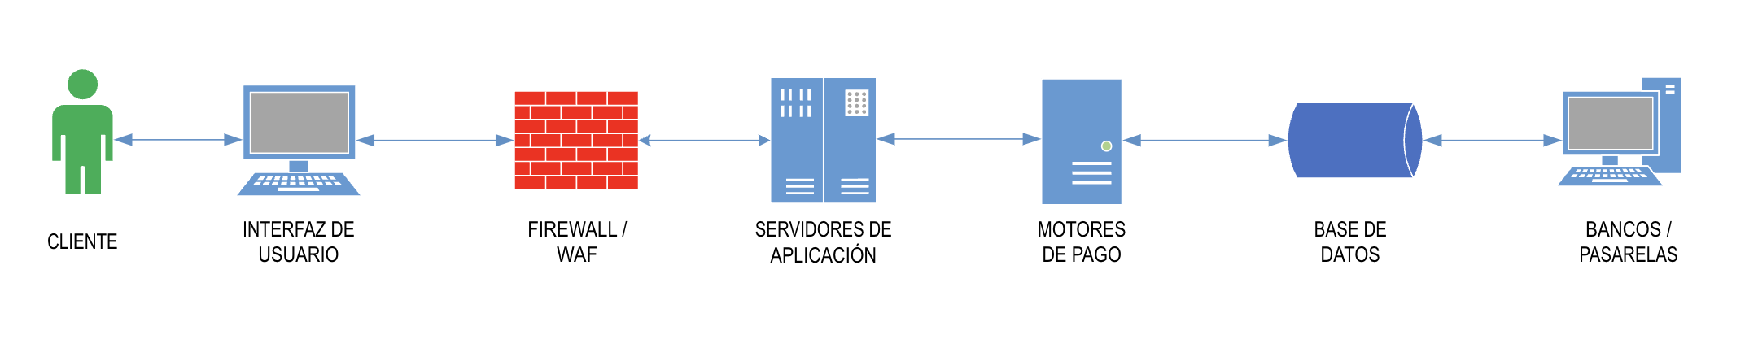
2. DESCRIPCION DEL ESCENARIO
Fuente: Elaboración propia mediante Visio.
SISTEMA DE GESTIÓN DE TRASNSACCIONES ELECTRÓNICAS
El SGTE puede describirse como el núcleo del negocio.
Se gestionan pagos, transferencias y otras transacciones financieras en tiempo real.
Su integridad y disponibilidad son esenciales para la confianza de los clientes y la continuidad operativa.
Un fallo o ataque exitoso al SGTE podría paralizar las operaciones de FinSecure S.A., generando pérdidas económicas y afectando la reputación de la empresa

Slide 5
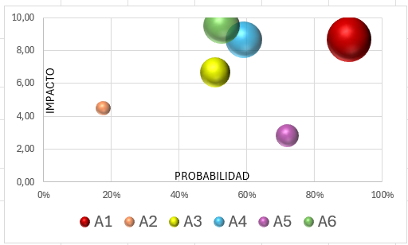
3. ANALISIS DE RIESGOS
COD. | MD | AMENAZA | PROBABILIDAD |  | IMPACTO |  | PxI
A1 | S | Un atacante suplanta a un usuario legítimo para acceder al sistema. | 90% | ALTA | 8,67 | ALTA | 7,81
A2 | T | Modificación no autorizada de datos financieros o transaccionales. | 18% | BAJA | 4,50 | MEDIA | 0,79
A3 | R | Un usuario niega haber realizado una transacción legítima. | 51% | MEDIA | 6,67 | MEDIA | 3,38
A4 | I | Exposición de datos sensibles por fallos en la seguridad. | 59% | MEDIA | 8,67 | ALTA | 5,13
A5 | D | Ataques que inhabilitan el sistema, impidiendo transacciones. | 72% | ALTA | 2,83 | BAJA | 2,04
A6 | E | Un atacante obtiene permisos más altos de los que debería tener. | 53% | MEDIA | 9,50 | ALTA | 4,99
Fuente: Elaboración propia.
Fuente: Elaboración propia.

Slide 6
3. ANALISIS DE RIESGOS
COD. | AMENAZA | D | R | E | A | D | CALIF. FINAL
A1 | Un atacante suplanta a un usuario legítimo para acceder al sistema. | 10 | 8 | 10 | 3 | 9 | 40 | CRITICO
A2 | Modificación no autorizada de datos financieros o transaccionales. | 5 | 5 | 1 | 2 | 3 | 16 | MEDIO
A3 | Un usuario niega haber realizado una transacción legítima. | 1 | 5 | 10 | 2 | 3 | 21 | MEDIO
A4 | Exposición de datos sensibles por fallos en la seguridad. | 8 | 5 | 2,3 | 9 | 6 | 30,3 | ALTO
A5 | Ataques que inhabilitan el sistema, impidiendo transacciones. | 4 | 1 | 2 | 6 | 0 | 13 | MEDIO
A6 | Un atacante obtiene permisos más altos de los que debería tener. | 8 | 0 | 1 | 6 | 9 | 24 | MEDIO
Fuente: Elaboración propia.

Slide 7
4. DISENO DE CONTROL DE SEGURIDAD
Capa de cliente
Dispositivos de los usuarios (computadoras, móviles, cajeros electrónicos).
Aplicaciones web y móviles con autenticación multifactor (MFA).
Capa de seguridad perimetral
Firewall de Aplicaciones Web (WAF): Protege contra ataques como SQL Inyección y Cross-Site Scripting (XSS).
Capa de Servicios y Procesamiento de Transacciones
Servidores de Autenticación (IAM): Gestionan accesos y roles con protocolos como OAuth2 o SAML.
Capa de Base de Datos y Registro de Transacciones
Cifrado de extremo a extremo en la comunicación (TLS 1.3).
Protección DDoS: Evita ataques de denegación de servicio.
Sistemas de Prevención de Intrusos (IPS): Detecta y bloquea accesos sospechosos.
Motor de Procesamiento de Pagos: Realiza validaciones, aplica reglas antifraude y confirma transacciones.
Sistema de Control de Fraude: Algoritmos de IA para analizar patrones y detectar transacciones anómalas.
Bases de Datos SQL/NoSQL: Registro seguro y cifrado de datos financieros y usuarios.
Sistemas de Auditoría: Garantizan trazabilidad de transacciones con registros inmutables.
Blockchain (opcional): Algunas fintechs utilizan blockchain para mayor seguridad y transparencia.
Capa de Integración con Bancos y Pasarelas de Pago
API Seguras para conexión con redes interbancarias.
Protocolos ISO 20022 y SWIFT para transacciones internacionales.
Fuente: Elaboración propia.

Slide 8
4. DISENO DE CONTROL DE SEGURIDAD
AREA | Responsable (R) | Aprobador (A) | Consultado (C) | Informado (I)
Autenticación Multifactor (MFA) | Ingeniero de Seguridad | CISO | Administrador de Sistemas, Auditor de Seguridad | CTO
Biometría | Ingeniero de Seguridad | CISO | Administrador de Sistemas, Auditor de Seguridad | CTO
Tokens dinámicos | Ingeniero de Seguridad | CISO | Administrador de Sistemas, Auditor de Seguridad | CTO
Cifrado de extremo a extremo (TLS 1.3) | Ingeniero de Seguridad | CISO | Administrador de Sistemas | CTO
Firma digital en transacciones | Ingeniero de Seguridad | CISO | Administrador de Sistemas, Auditor de Seguridad | CTO
Registros de auditoría inmutables | Ingeniero de Seguridad | CISO | Auditor de Seguridad, Administrador de Sistemas | CTO
Blockchain para trazabilidad | Ingeniero de Seguridad | CISO | Administrador de Sistemas, Auditor de Seguridad | CTO
Cifrado AES-256 en bases de datos | Ingeniero de Seguridad | CISO | Administrador de Sistemas, Auditor de Seguridad | CTO
Control de acceso basado en roles (RBAC) | Ingeniero de Seguridad | CISO | Administrador de Sistemas, Auditor de Seguridad | CTO
Protección DDoS con balanceo de carga y firewalls inteligentes | Ingeniero de Seguridad | CISO | Administrador de Sistemas | CTO
Principio de mínimo privilegio | Ingeniero de Seguridad | CISO | Administrador de Sistemas, Auditor de Seguridad | CTO
Monitoreo de accesos y logs de seguridad | Ingeniero de Seguridad | CISO | Auditor de Seguridad, Administrador de Sistemas | CTO
Fuente: Elaboración propia.
Responsable (R): Es la persona o equipo encargado de ejecutar la tarea.
Aprobador (A): Es quien tiene la autoridad final sobre la tarea y debe aprobar su ejecución.
Consultado (C): Son aquellos expertos o áreas que deben ser consultados para asegurar que se cumplan los requisitos técnicos y normativos.
Informado (I): Se designa a quienes deben estar al tanto del progreso y resultados.
CISO: Jefe de Seguridad de la Información.
Ingeniero de Seguridad: Encargado de la implementación técnica y ejecución de las tareas.
Administrador de Sistemas: Soporte técnico y experto en infraestructura.
Auditor de Seguridad: Encargado de verificar el cumplimiento de normativas y mejores prácticas.
CTO: Director de Tecnología.

Slide 9

5. CONCLUSIONES Y RECOMENDACIONES
La combinación de los modelamientos STRIDE y la metodología DREAD sirven de complemento.
Adoptar una arquitectura de seguridad multicapa que incluya protección en cada nivel del SGTE, otorga robustes y organización.
Es necesario realizar auditorías de seguridad periódicas y pruebas de penetración para identificar y corregir vulnerabilidades en el sistema.
Se debe capacitar continuamente al personal en buenas prácticas de seguridad informática para reducir el riesgo de ataques de ingeniería social.
Fuente: Elaboración mediante IA.

Slide 10
6. REFERENCIAS BIBLIOGRÁFICAS
Cisco. (2022). Mejores prácticas de arquitectura de seguridad de red. Documentos técnicos de seguridad de Cisco.
ISO/IEC 27001:2022. Seguridad de la información, ciberseguridad y protección de la privacidad – Sistemas de gestión de la seguridad de la información – Requisitos. Organización Internacional de Normalización.
Microsoft. (2022). Modelado de amenazas STRIDE: identificación y mitigación de amenazas de seguridad. Blog de seguridad de Microsoft. Recuperado de https://www.microsoft.com/security/blog
MITRE. (s.f.). MITRE ATT&CK framework. MITRE. https://attack.mitre.org/
NIST. (2021). Marco para mejorar la ciberseguridad de infraestructuras críticas (versión 1.1). Instituto Nacional de Estándares y Tecnología (NIST). Recuperado de https://www.nist.gov/cyberframework
OpenAI. (2025, 18 de febrero). Respuesta generada por ChatGPT [Modelo de lenguaje de IA]. OpenAI. Disponible en https://chat.openai.com
Schneier, B. (2020). Criptografía aplicada: protocolos, algoritmos y código fuente en C. John Wiley & Sons.
Threat-Modeling.com. (2025). DREAD Threat Modeling. https://threat-modeling.com/dread-threat-modeling/

Slide 11

Preguntas

Slide 12
GRUPO 5

Slide 13
Gracias

